Slide 1

Module 1.4
Lêerbestuur

Slide 2
Inhoud
Inleiding
File/Windows Explorer
Nodigheid om te organiseer
Meer oor lêers
Werk met lêers en lêergidse
Toets en verbeter
Module-aktiwiteite

Slide 3

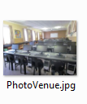
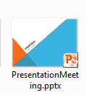



Inleiding
Rekenaarwerk word in lêers gestoor
Elektroniese lêers moet georganiseer word, net soos ’n liasseerkabinet

Slide 4
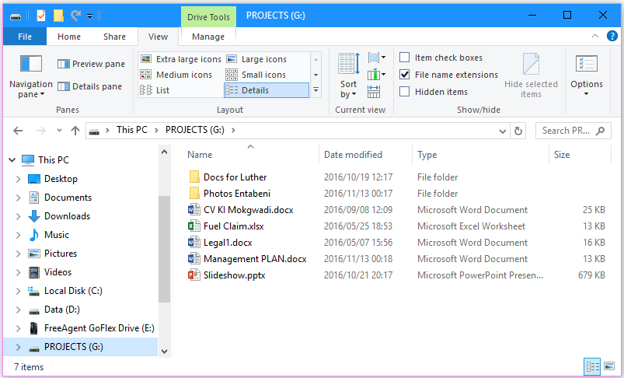
File/Windows Explorer
Lêerbestuurprogram met alle Windows bedryfstelsels voorsien
Vorentoe- en agtertoe
4
Adresbalk
1
2
3
Soekhokkie
5
Balkie en kieslys (Ribbon)
Linker- (Navigasie)- paneel
6
Regterpaneel (Details)

Slide 5
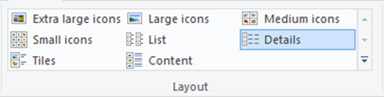
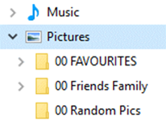
Aktiwiteite 1 & 2

Slide 6
Nodigheid om te organiseer
Beplan jou basiese lêergidsstruktuur op papier of gebruik SmartArt in Word
Hoofkategorieë (lêergidse): Skool & Persoonlik
Voeg subgidse by soos nodig
Verfyn elke vlak
Betekenisvolle name vir lêergidse en lêers
Gebruik dieselfde lêerstruktuur op al jou rekenaars wat jy gebruik
My Lêers
Skool
RTT
Ander Vakke
Persoonlik
E-posse
Musiek
Foto's

Slide 7
Aktiwiteit 3

Slide 8
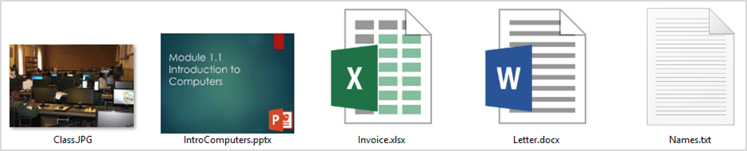
Meer oor lêers
Elke program stoor die lêers wat dit skep op sy eie manier.
Aan elke lêertipe word ’n unieke ikoon toegeken.
Class.JPG
IntroComputers.pptx
Invoice.xlsx
Letter.docx
Names.txt

Slide 9
Meer oor lêers
Lêername bestaan uit drie dele:
Verjaardaglys . docx
naam
uitbreiding
punt
Naam: soos deur die gebruiker gegee
Mag uit al die alfabetiese karakters, sommige spesiale karakters, die syfers (0 tot 9) en spasies bestaan
Uitbreiding: drie- of vierletterkode wat die lêertipe identifiseer. Outomaties deur die program bygevoeg wanneer jy die lêer stoor

Slide 10
Meer oor lêers
Die lêeruitbreiding dui aan
watter tipe lêer dit is, en
watter tipe program dit moet gebruik om die lêer mee oop te maak
Moet nooit die lêeruitbreiding van ’n bestaande lêer verander nie

Slide 11
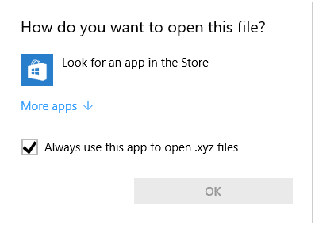
Meer oor lêers
Windows kan nie hierdie lêer oopmaak nie!
Om hierdie lêer oop te maak kan jy:
Na die voorgestelde lys programme kyk
Op die internet vir ’n gepaste program soek
Die verstekprogram verander
Regsklik en die Open With-opdrag gebruik

Slide 12
Meer oor lêers
Lêerpaaie
D drive
Fakture
2017
Documents
Die pad na ’n spesifieke lêer mag wees…
D:\ Documents \ Fakture \ 2017

Slide 13
Meer oor lêers
Lêertipe | Lêeruitbreiding
Grafika | jpeg, jpg, bmp, gif, tiff, png
Office | docx, xlsx, pptx, accdb
Klank | mp3, wav, cda, wma
Video | mp4, mpeg, asf, wmv, avi
Program | exe, com
Portable Document Format | pdf
Saamgepers | zip, rar
(Gewone) teks | txt
Rich Text Format | rtf
Hypertext Markup Language | html, xhtml
Algemene lêertipes en -uitbreidings

Slide 14
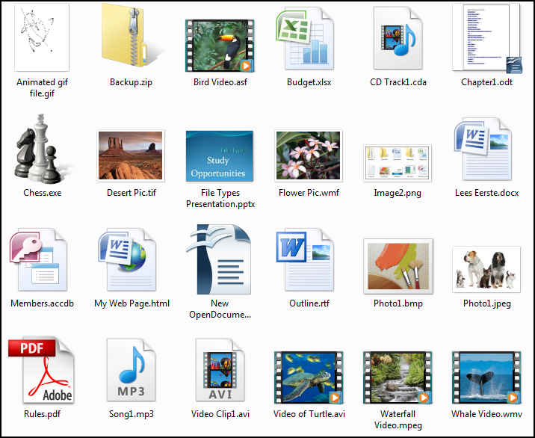
Meer oor lêers
Algemene lêertipes en -uitbreidings

Slide 15


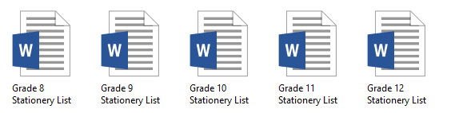
Werk met lêers
Die belangrikste bewerkings op lêers en lêergidse
Kopieer of Skuif
Skrap
Herbenoem
Sorteer

Slide 16
Aktiwiteit 4

Slide 17

Werk met lêers
Die Recycle Bin
Lêers wat vanaf die hardeskyf geskrap word, word outomaties na die Recycle Bin toe gestuur.
Jy kan ’n lêer herwin indien jy nie die Recycle Bin leeggemaak het nie ☺
Maar pasop!
Lêers wat vanaf ’n netwerkaandrywer of van verwyderbare media (bv. flash-skyf) geskrap word, word NIE na die Recycle Bin gestuur nie.

Slide 18
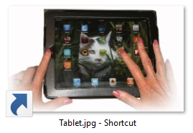
Werk met lêers
Jy kan ’n kortpad na enige lêer, lêergids of hulpbron soos ’n drukker skep
In ‘Extra large icons’-vertoon-modus in Explorer, verskyn kortpaaie met ’n pyltjie in die onderste linkerkantste hoek.
’n Kortpad verwys slegs na die oorspronklike item – dit is nie die item self nie

Slide 19
Werk met lêers
Werk slimmer – gebruik die sleutelbord
<Ctrl><X>
<Ctrl><C>
<Ctrl><V>
<Ctrl><A>
Knip
Kopieer
Plak
Selekteer Almal
Gebruik Shift om aangrensende lêers te selekteer
Gebruik Ctrl om nie-aangrensende lêers te selekteer

Slide 20
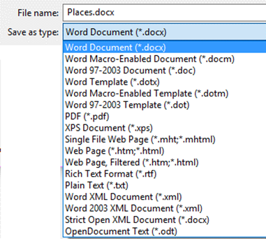
Werk met lêers
Omskakel van lêertipes
‘Save as type’ opsies in Word
Stoor die lêer in ’n formaat wat deur ander tipes programme gelees kan word
Dit laat ons toe om:
Data te deel
Toegang tot die data met ’n ouer bedryfstelsel te verkry

Slide 21
Aktiwiteit 5

Slide 22
Toets en verbeter
Opsomming – begrippe, terme en wenke
Beplan ’n logiese lêergidsstruktuur
Lêername
Lêerpad
Netwerk-aandrywers
Lêer eienskappe
Recycle Bin
Kortpaaie
Omskakeling van lêertipes
Algemene lêertipes en –uitbreidings

Slide 23
Skriftelike module-aktiwiteit

